Slide 1
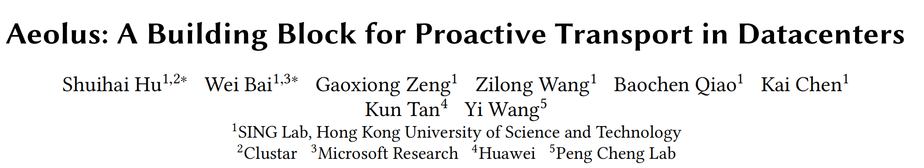
Aeolus：数据中心主动传输的构建块
令牌第一个RTT盲传大量突发流。
第一个RTT破坏了主动控制的精确性。
现有方案在终端主机上第一个RTT线速发送数据包。
将第一个RTT数据包设置成了较高优先级破坏确定性。
Aeolus把第一个RTT发送的数据包降级。
交换机选择性丢包，充分利用主动传输的确定性进行包恢复。
问题
原因
方案

Slide 2
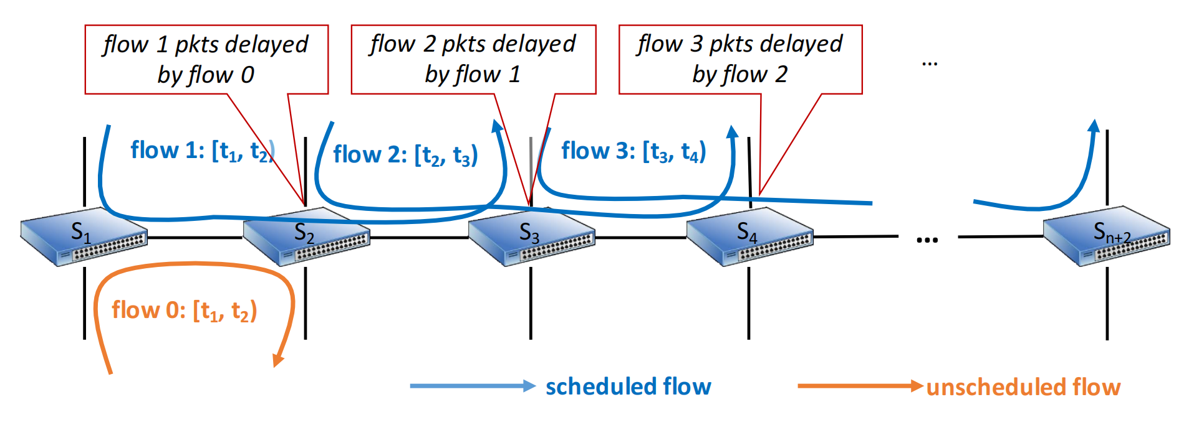
问题&动机
存在问题
pHost和Homa都把第一个RTT的数据包（未调度数据包）作为最高优先级传输，NDP不区分数据包，公平共享带宽，但是都会导致调度的数据包延迟，这可能导致尾延迟和效率崩溃。
可能出现数据包的级联时延：本来链路利用是满的，来了一个未调度的数据包，导致调度的数据包级联时延，这可能蔓延到未调度数据包没有出现的交换机。
级联时延会加剧主动延迟中的丢包风险，因为队列无法有效吸收突发数据包。

Slide 3
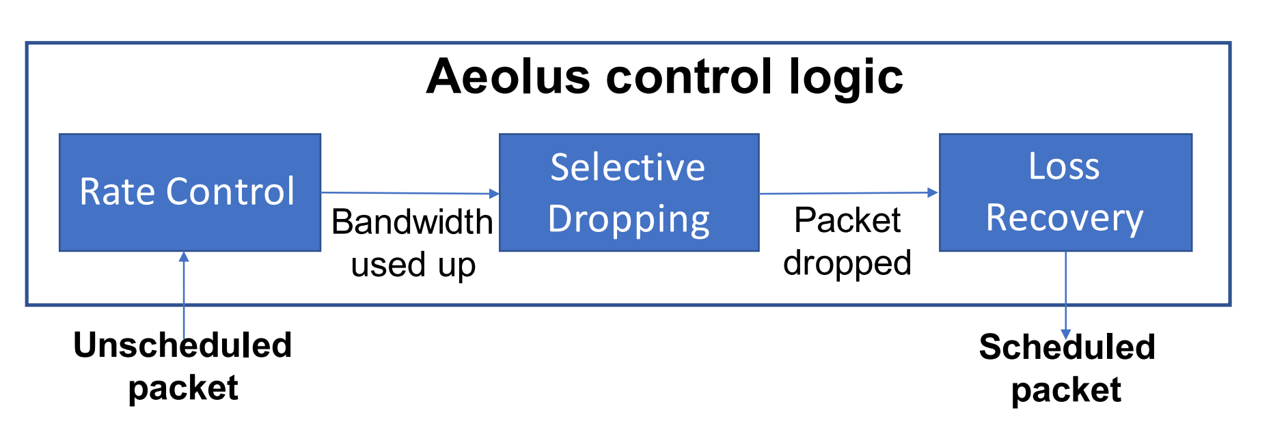
Aeolus设计
实现目标
新的流完全利用空闲带宽，尽量完成流传输，避免不必要的FCT。
保护调度的数据流来保证主动传输中的确定性特征。
在数据中心部署方便，可以通过商用交换机实现。
Aeolus的设计
Aeolus有三个组件：速率控制，选择丢包和丢包恢复。
速率控制：在终端主机实现最小信令控制，流在预令牌阶段以线速传输，后面根据令牌调整发送速率。
选择丢包：Aeolus保护调度的数据包来保证网络中的SPF（scheduled-packet-first）。在交换机中引入一个新的丢包机制，在带宽耗尽时选择性丢弃未调度的数据包而不影响已调度的数据包。这样在不破坏主动传输确定性前提下可以高效利用剩余带宽。
丢包恢复：Aeolus的丢包恢复只针对未调度的数据包。使用受保护的主动传输作为丢包重传方案，采用丢包检测精确定位预令牌阶段的丢包，然后只需一次用令牌指导这些丢包重传。

Slide 4
Aeolus详细设计
队列积压可以通过交换机选丢包择性丢包缓解，丢包可以通过后面的调度数据包重传。
速率控制
预令牌阶段的发送速率应该是由除调度数据包外的空闲带宽来决定，因为动态剩余带宽无法计算，我们使用交换机来实现带宽分配策略。因此终端主机的速率控制任务减少，不需要复杂的速率控制来防止队列堆积和流量突发导致丢包。
预令牌阶段的线性突发：发送方第一个RTT线速发送一个BDP未调度的数据包。
基于令牌的速率控制：除未调度数据包传输，发送方也给接收方或中心仲裁器发送请求来寻求令牌。一旦受到令牌，发送方立刻按照令牌规定速率传输。
选择性丢包
因为未调度的数据包线性传输，Aeolus需要在传输过程中保护调度的数据包，通过优先传递已调度的数据包来实现SPF（scheduled-packet-first）。常规方法是优先队列，但Aeolus采用一个FIFO队列。
优先队列问题：（i）不确定性，可能调度数据包先来，接收方不能确定未调度的数据包是丢失了还是困在网络里。若设置大的超时RTO，会增加丢包尾延迟；设置小的RTO，会产生不必要重传。（ii）低优先级的未调度的数据包可能占据大量缓存，影响调度数据包传输。（iii）交换机的优先级数目少，还有隔离不同服务流量的任务。
FIFO队列选择性丢包：交换机使用一个FIFO队列来实现选择丢包。当一个未调度数据包到达。交换机如果发现交换机缓存超过一个小的阈值（2~8KB），就丢弃未调度的数据包，但不影响调度的数据包。

Slide 5
Aeolus详细设计
丢包恢复
使用基于令牌的调度数据包来重传未调度的数据包，因此现在问题变为了丢包检测。
丢包检测：
  使用选择性ACK而不是累积ACK，同时使用一个简单方案的探测未调度数据包尾丢失。
  Aeolus发送方在未调度的数据包之后紧跟发送一个探测包（probe packet），探测包携带着最后一个未调度数据包的序列号，探测包大小为最小以太网包（64字节）。
  接收方收到探测包，返回一个携带探测包序列号的ACK。发送方收到probe ACK，他能立刻推断出所有丢失的未调度的数据包。注意probe packet和ACK被设置成调度数据包。
重传：
  收到令牌，发送方可以重传老数据包或发送新数据包。
  发送方有三种类型数据包可传，按优先级从高到低：被检测到丢失的未调度的数据包 > 未发送的已调度的数据包 > 发送但没ACK得未调度的数据包。
  丢失的数据包设成最高优先级是为减少重排缓冲区的内存占用，先发送已调度的数据包是为了避免冗余传输。

